Slide 1
Сидеричний та синодичний періоди обертання планет

Slide 2
Сидеричний період
Від латинської sideris – зоряний.
Проміжок часу, під час якого тіло здійснює повний оберт навколо Сонця чи іншого центрального тіла у системі відліку відносно зір.
Поняття «сидеричний період обертання» застосовується до планет, астероїдів, комет, супутників, штучних супутників тощо.
Якщо мова йде про орбітальний період і система відліку не уточнюється зазвичай мають на увазі саме сидеричний період.

Slide 3
Приклади
Сидеричний період обертання Місяця навколо Землі — сидеричний місяць (27,322 діб).
Сидеричний період обертання Землі навколо Сонця — сидеричний рік (зоряний рік).
Сидеричний період обертання планети навколо Сонця називають планетним роком: меркуріанський рік, юпітеріанський рік тощо.

Slide 4
Сидеричні періоди обертання планет навколо сонця
Планета Сидеричний період
Меркурій 87,97 днів
Венера 224,7 днів
Земля ≈365,256360 діб[2]
Марс 1,88 роки
Юпітер 11,86 років
Сатурн 29,46 років
Уран 84,02 роки
Нептун 164,78 роки

Slide 5
Синодичний період
Від грецької synodos – збори, з’єднання.
Проміжок часу між двома послідовними однаковими конфігураціями планети. Конфігурації — це особливі положення планет відносно Сонця.

Slide 6
Тобто, синодичний період - це проміжок часу, протягом якого тіло Сонячної системи (планета або мала планета), рухаючись по своїй орбіті, повертається при спостереженні із Землі в колишнє положення щодо Сонця. Так, синодичний період обертання Місяця рівний часу, за який Місяць проходить через всі фази (наприклад, від повного місяця до повного місяця). Цей період ми можемо відстежити з Землі для інших планет, і обрахувати справжній сидеричний рік за формулами, запропонованими Коперником.

Slide 7
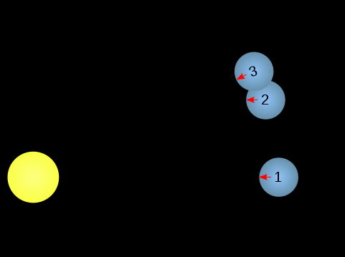
1, 2 – сидеричний період, 1, 3 – синодичний період

